Slide 1
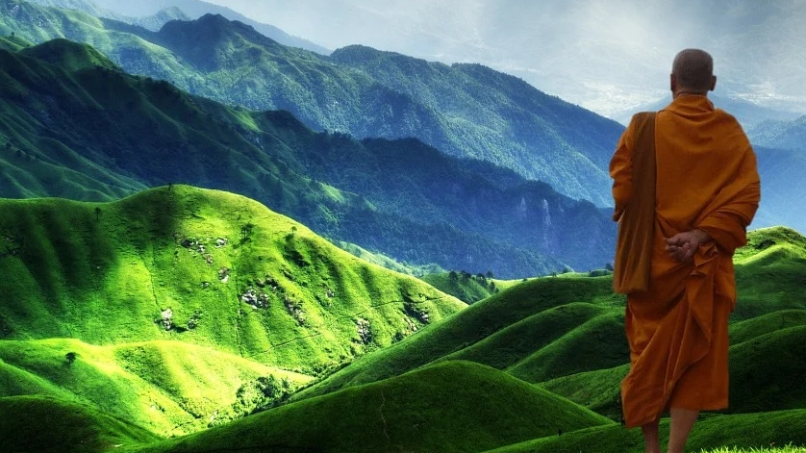
《藏戏》
语文精品课件 六年级下册
授课老师：某某 | 授课时间：20XX.XX
某某小学

Slide 2
壹
课前导读
贰
字词揭秘
叁
课文讲解
肆
课堂小结
伍
课堂练习

Slide 3
课前导读
藏 戏
藏族戏剧的泛称，是以民间歌舞形式表现故事内容的综合表演艺术，其形式和风格带有强烈鲜明的藏民族特点和浓郁突出的雪域神奇色彩。贴近群众、易于被接受，是藏戏最大的特点和优势。

Slide 4
字词揭秘
阅读课前导语，明确自读要求：
1.默读课文，注意默读速度。边读边画出文中不懂的词语，利用工具书或者联系上下文理解其意思。
2.同桌相互交流自己不懂的词语。
3.思考：这篇文章写了藏戏哪些方面的内容。

Slide 5
字词揭秘
我会读
僧人 脱缰 吞噬 琼结
王妃 獠牙 敦厚 钹 演绎

Slide 6
字词揭秘
课文从哪几个方面介绍藏戏的？
第1—3自然段
概括藏戏的特点。
第4—7自然段
写藏戏的形成过程。
第8—17自然段
详细介绍藏戏的特点。
第18自然段
总结全文，介绍藏戏的传承方式。

Slide 7
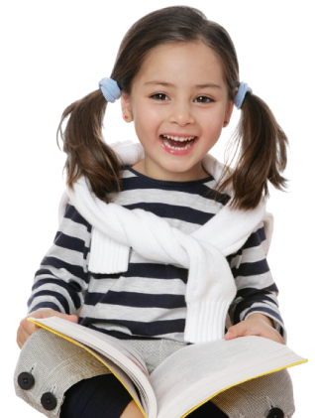
字词揭秘
词语解释
【咆哮】
形容水流奔腾轰鸣，也形容人暴怒喊叫。
【雄浑】
本文指歌声雄壮浑厚。
【两面三刀】
比喻阴险狡猾，当面一套，背地一套。
【随心所欲】
心里想要怎么做就怎么做。

Slide 8
字词揭秘
读1—3自然段，初步了解藏戏的特点。
世界上还有几个剧种是戴着面具演出的呢？
世界上还有几个剧种在演出时是没有舞台的呢？
世界上还有几个剧种一部戏可以演出三五天还没有结束的呢？

Slide 9
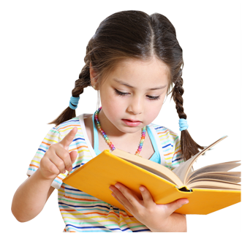
课文精讲
课文连用了三个独立成段的反问句进行开篇，形成强烈的气势，突出了藏戏的三大特点，充分表达了作者对藏戏的赞美之情。

Slide 10
课文精讲
藏戏的特点
戴着面具演出；
没有舞台；
一部戏演三五天还没有结束。

Slide 11
课文精讲
自由读第4—7段，说说藏戏是怎么形成的。小组讨论：唐东杰布的传奇故事有哪些传奇色彩？

Slide 12
课文精讲
唐东杰布发誓架桥，为民造福。
唐东杰布组成藏戏班子，人们出钱出力，帮助架桥。
唐东杰布实现了架桥的宏愿，也成了藏戏的创始人。

Slide 13
课文精讲
作者在介绍藏戏的形成过程后，详细介绍了藏戏的特点，读8—17自然段，感受藏戏的特色，试着用自己的话进行总结。

Slide 14
课文精讲
戴着面具演出
传说，唐东杰布在母亲的肚子里待了80年，出生时头发胡子都白了。因此，在藏戏里，他的面具是白色的，前额饰有日月，两颊贴着短发，眉眼嘴角永远带着神秘的笑。

Slide 15
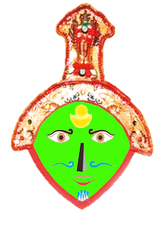
课文精讲
在藏戏里，身份相同的人物所戴的面具，其颜色和形状基本相同。
红色
威严
绿色
柔顺
国王
王妃

Slide 16
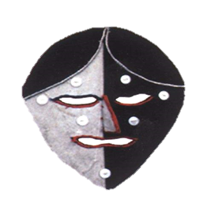
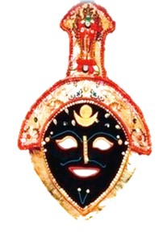
课文精讲
半黑半白
两面三刀
青面獠牙
压抑恐怖
巫女
妖魔

Slide 17
课文精讲
没有舞台
雪山江河作背景，草原大地作背景。藏戏的艺人们席地而唱，不要幕布，不要灯光，不要道具，只要一鼓、一钹为其伴奏。

Slide 18
课文精讲
表演方式、唱腔、舞蹈动作：
观众团团围坐，所有的剧情全靠艺人们用说唱来描述。
表现在藏戏中，即情节可以任意拖延，艺人们的唱腔、舞蹈动作可以随意发挥。

Slide 19
课文精讲
一部戏演三五天还没有结束：
一段戏可以一而再、再而三地重复，观众也在吃喝玩耍中看戏，双方随心所欲、优哉游哉，一出戏演他个三五天毫不稀奇。

Slide 20
课文精讲
回顾全文，简要说说本文是采用什么结构方式介绍藏戏的？
本文采用“总—分—总”的结构方式，从不同的角度介绍了藏戏：先概述藏戏的主要特点，然后分述藏戏的形成过程、艺术特色，最后总结全文。

Slide 21
课堂小结
有着千年悠久历史的藏戏，在经历了一次又一次的风雨洗礼之后，时至今日，犹如一朵盛开在青藏高原上的雪莲花，深深扎根在西藏人民心灵深处。藏族人民通过它歌颂生活中的真、善、美，鞭挞现实生活中的假、丑、恶。可以说，它是藏族群众的精神寄托，是高原儿女创造的一个艺术珍品。

Slide 22
课堂练习
一、照样子，写词语。
1.两面三刀（带数字的词语）：
2.优哉优哉（ABAB式）：
二、将词语补充完整
随心所（ ） （ ）面獠牙 不一（ ）足
毫无（ ）意 开山（ ）祖 两（ ）三（ ）
三、在括号里填上合适的词语。
（ ）的歌声 （ ）的容貌 （ ）的舞姿 （ ）的江水

Slide 23
板书设计
戴着面具 没有舞台
演三五天
概括特点——
民族特色
艺术魅力
发誓架桥 募捐架桥
创立藏戏
藏戏
形成过程——
面具 舞台 剧情 唱腔
动作 时长
艺术特色——
传承方式——
师传身授

Slide 24
感谢各位聆听
语文精品课件 六年级下册
授课老师：某某 | 授课时间：20XX.XX
某某小学

